Slide 1
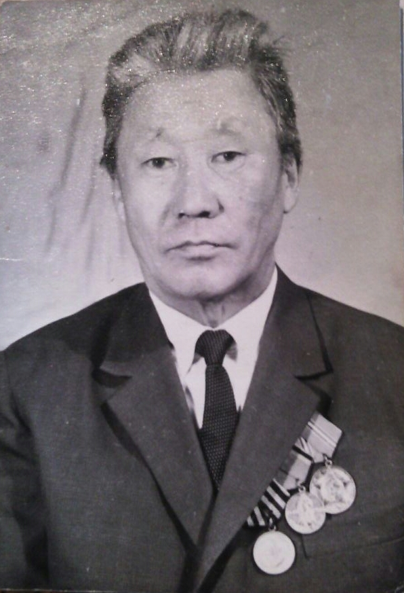


Хос эhэм
Оконешников Семен Иванович – А5а дойду Улуу сэриитин кыттыылаа5а
Улусная научно-практическая конференция
«УЛУУ КЫАЙЫЫНАН КЫНАТТАНАН ЭЙЭЛЭЭХ ОЛОҔУ ТУТУОҔУН»
Толордо: Дмитриева Кюннэй,
Аллараа Бэстээхтээх 2 нүѳмэрдээх оскуолатын 7Б кылааhын үѳрэнээччитэ

Slide 2
Үлэм сыала:
Хос эhэм Оконешников Семен Иванович – А5а дойду Улуу сэриитин кыттыылаа5ын аатын үйэтитии, сырдатыы.
Соруктар:
- Томтор нэhилиэгин музейыгар сылдьыы, ахтыы, хаартыска хомуйуу;
- о5олоруттан, сиэниттэн ахтыы, хаартыска хомуйуу;
- «Өйдөбүнньүк кинигэни» хасыhан көрүү, аа5ыы;

Slide 3
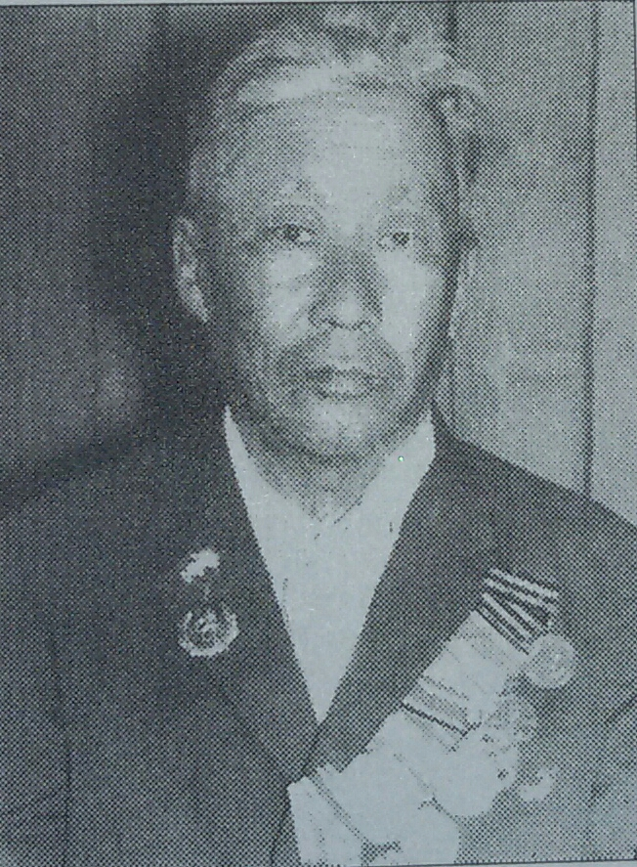
Мин хос эhэм бала5ан ыйын 14 күнүгэр 1920 сыллаахха төрөөбүт.

Slide 4
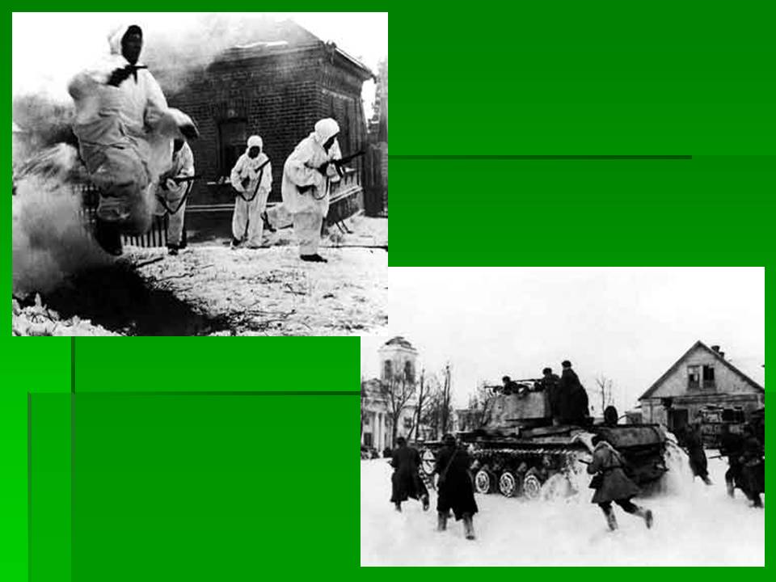
А5а дойду Улуу сэриитэ 1941 сыллаахха бэс ыйын 22 күнүгэр са5аламмыта.

Slide 5
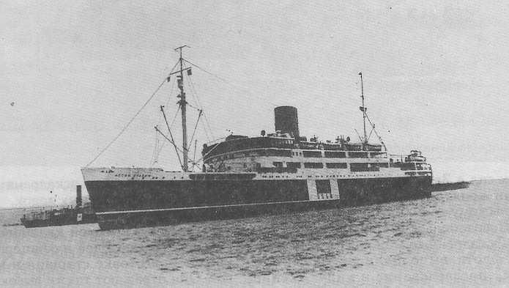
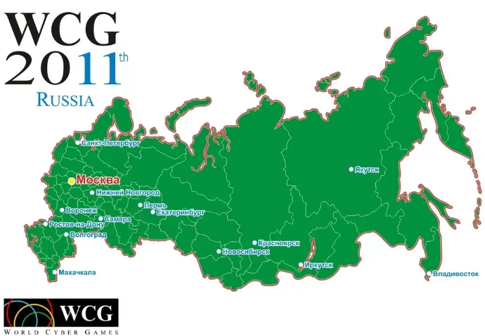
«Сталин» диэн 3 баржалаах грузовой пароходунан

Slide 6
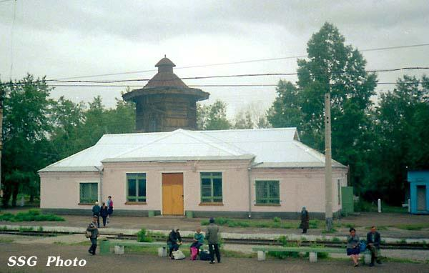
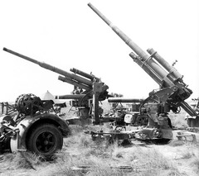
Мальта станция

Slide 7
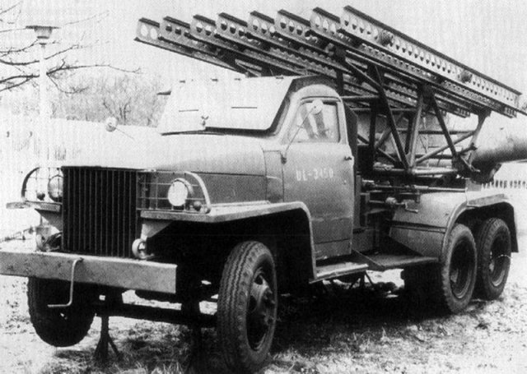
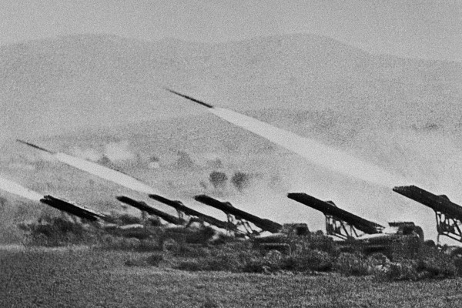
Москваҕа 3 ыйдаах үөрэх («Катюша5а»)

Slide 8
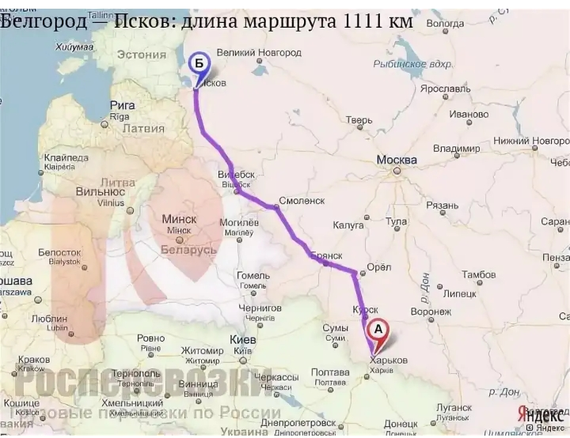
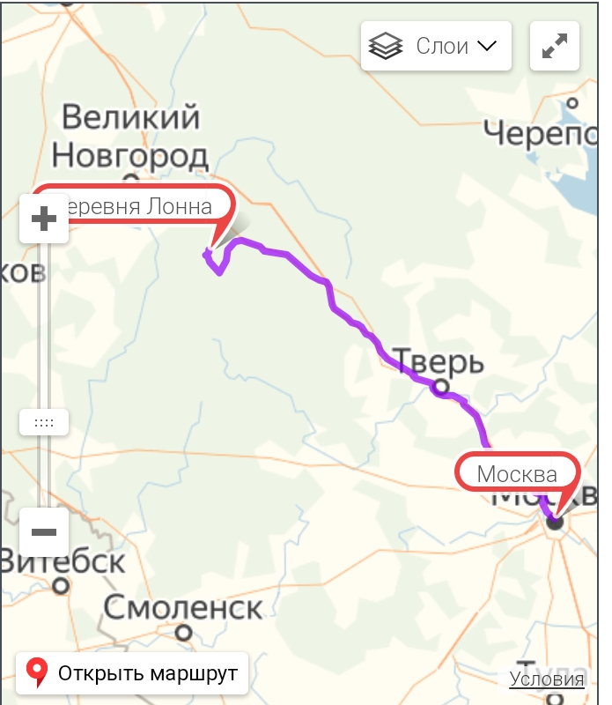
Новгород - Псков - Белгород -Лонна

Slide 9
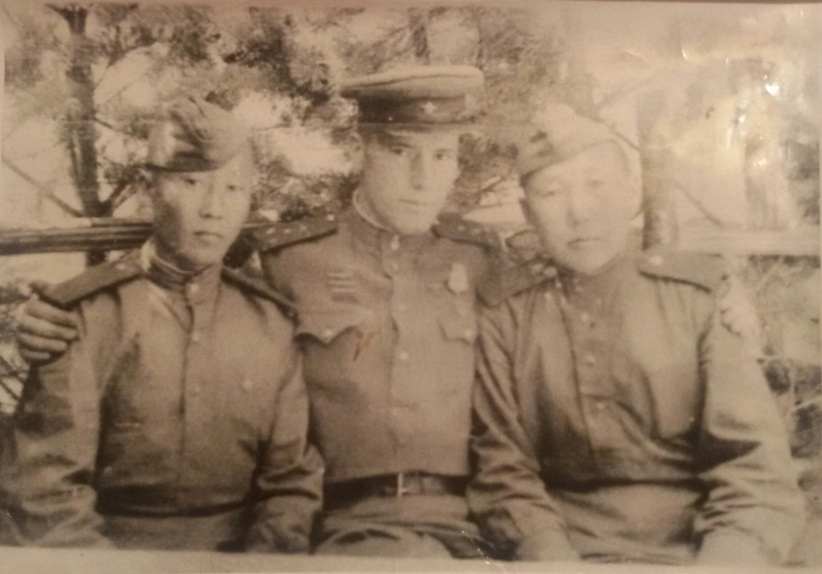
Хос эhэм сэриилэспит чааhа - 9 дивизия, 39-с минометнай кыhыл знамялаах гвардейскай полк

Slide 10
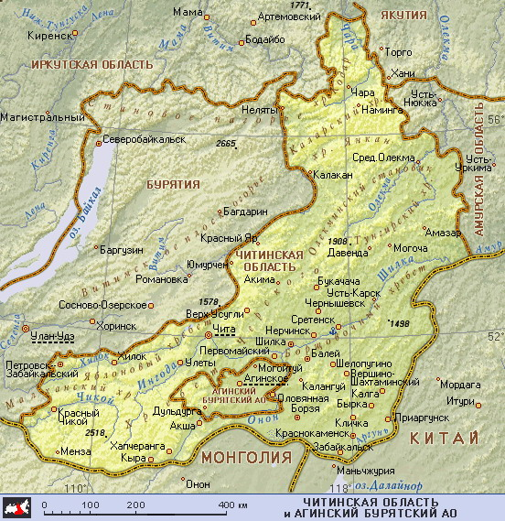

Чита уобалаhа
Кыайыы өрөгөйө
1945сыл ыам ыйын 9 күнэ

Slide 11
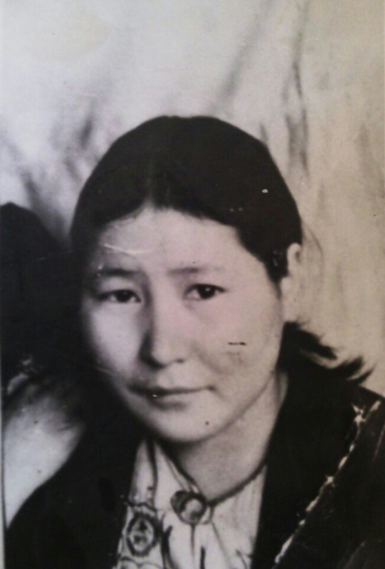

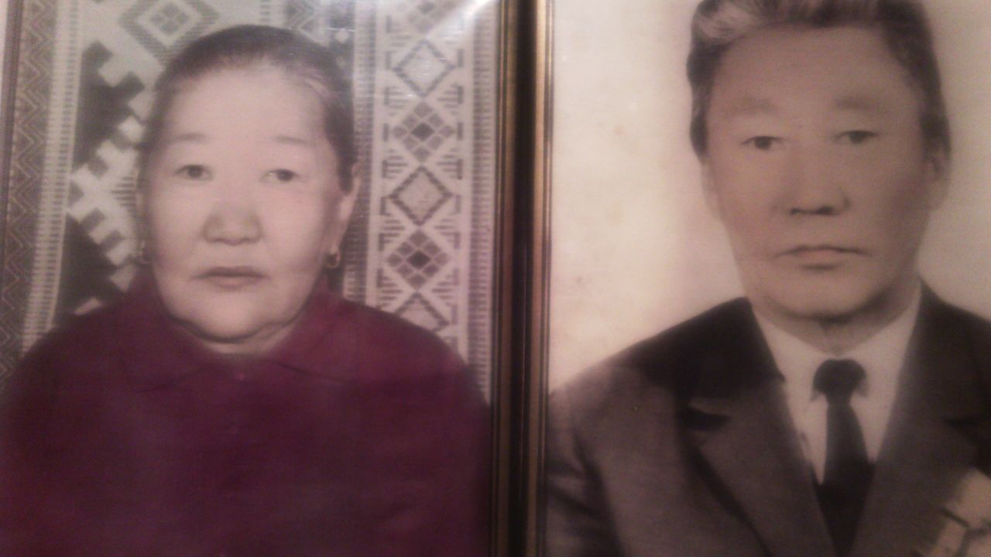
Мария Иннокентьевна Платонова
Оконешников Семен Иванович
Шестакова Варвара Игнатьевна
Оконешников Семен Иванович

Slide 12
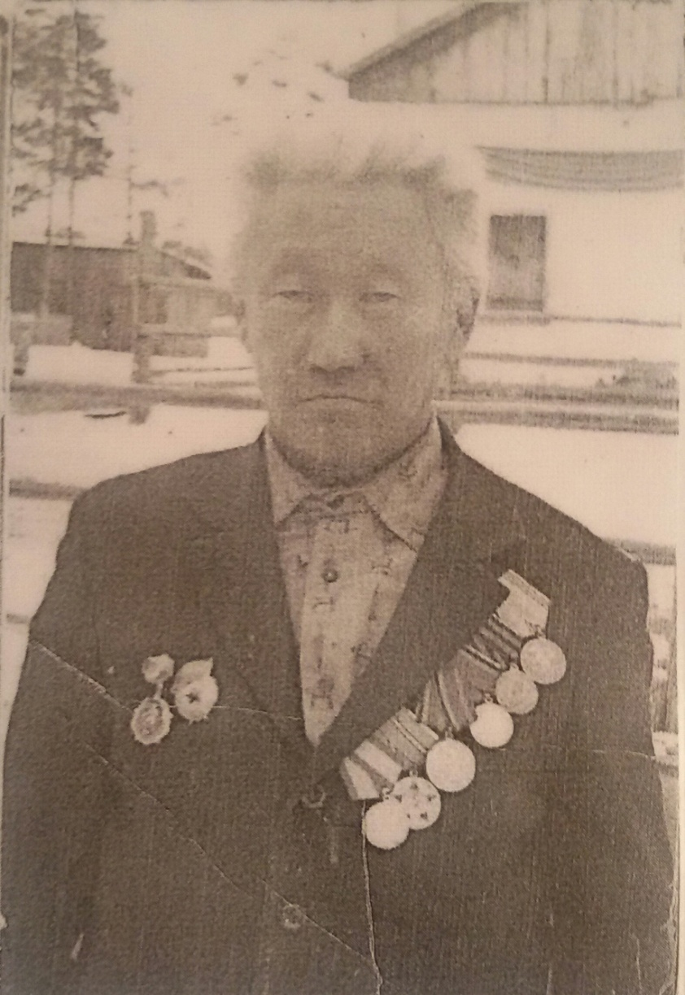
Оконешников Семен Иванович
1997 сыллаахха, ыам ыйын 18 күнүгэр 76 сааhыгар ыарахан ыарыыттан ыалдьан хос эhэм күн сириттэн барбыта.

Slide 13

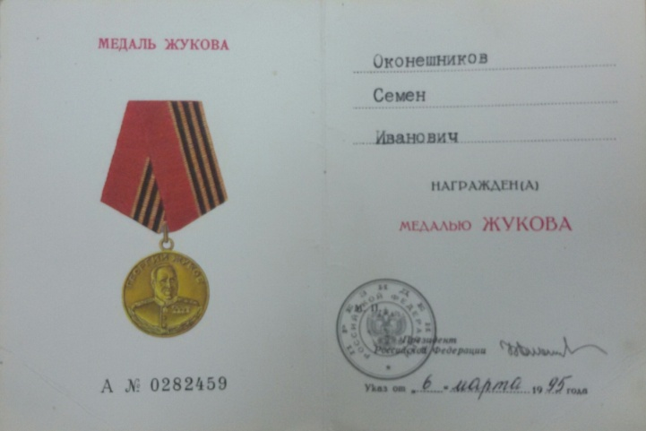
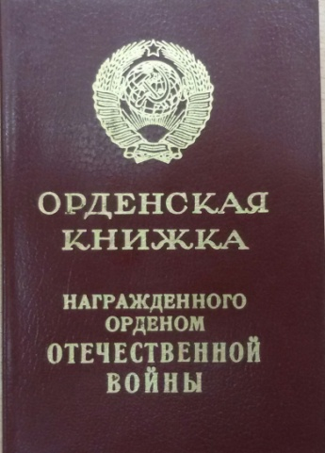
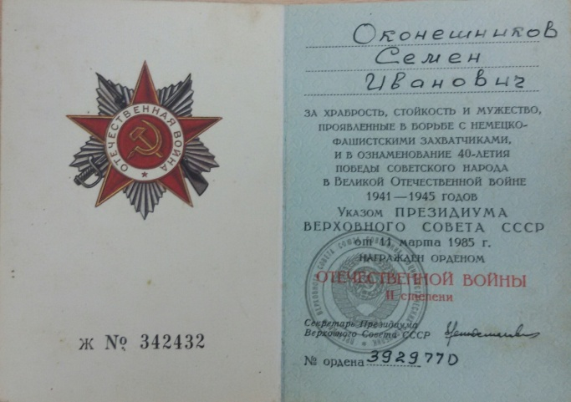
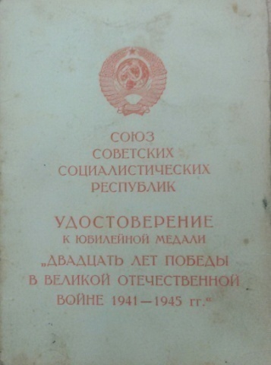
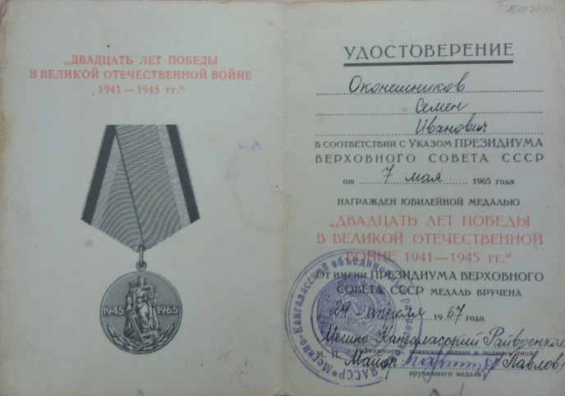
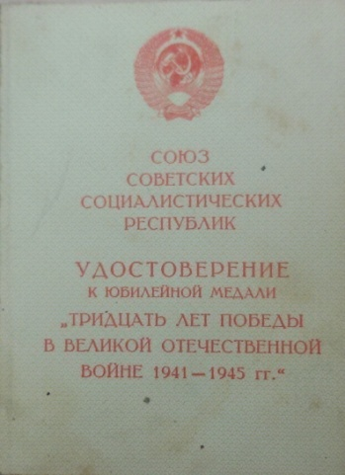
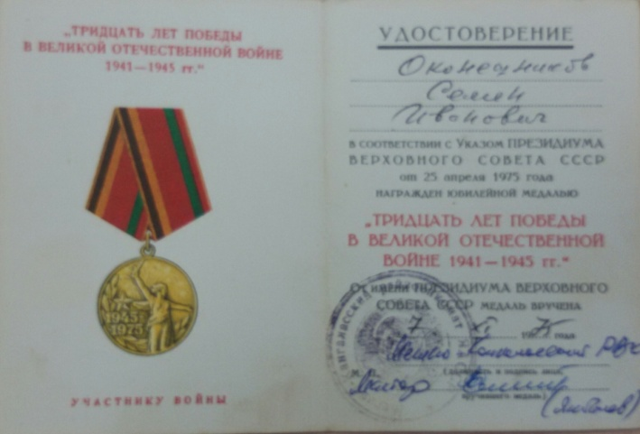
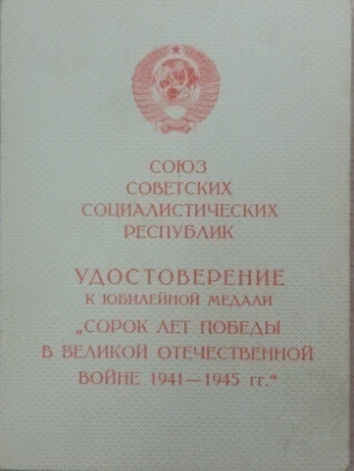
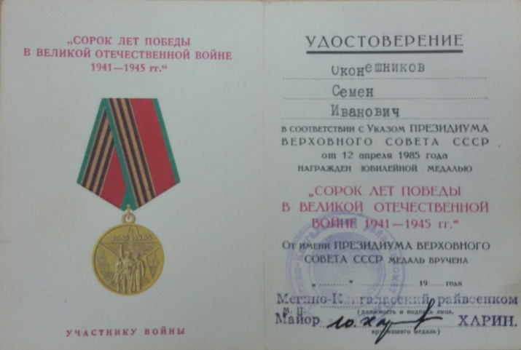
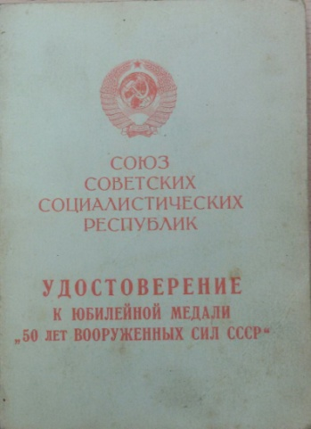
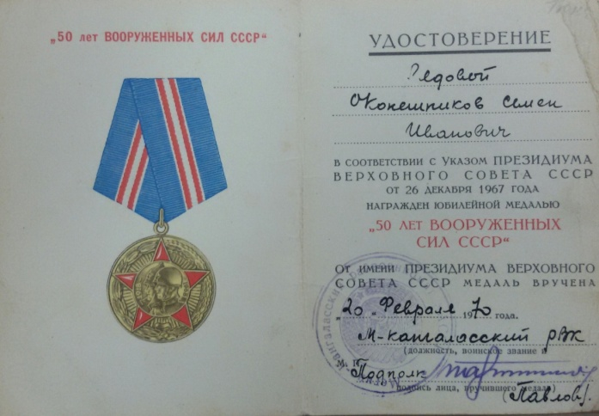

Slide 14

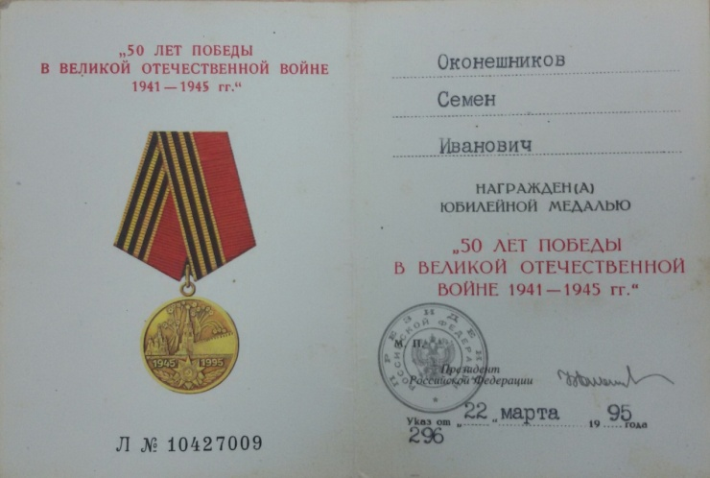

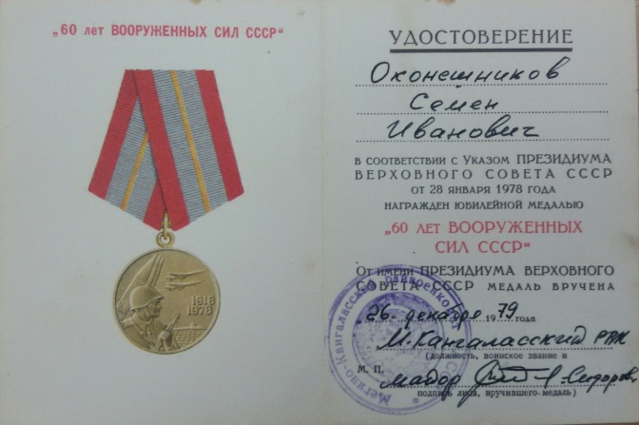

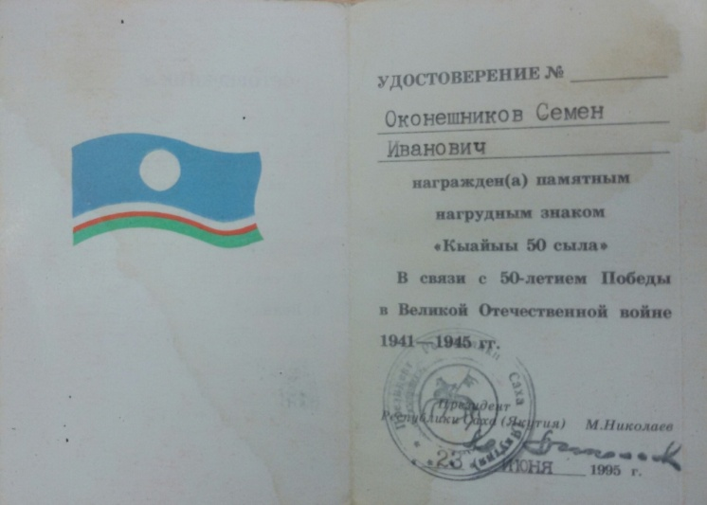

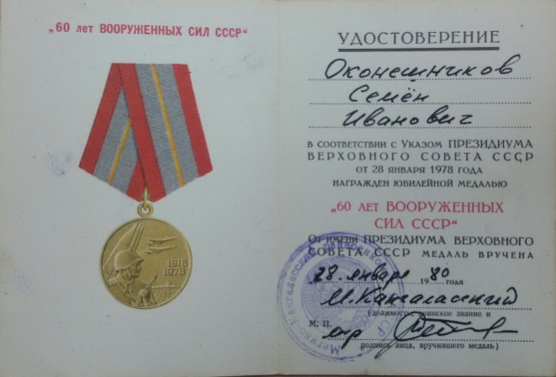
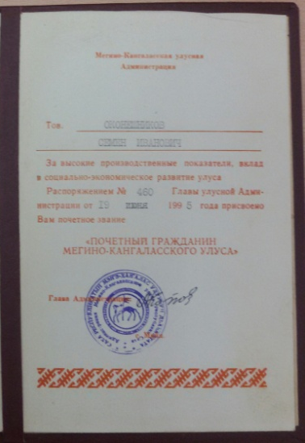
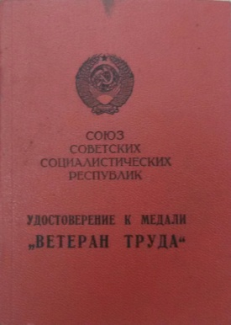

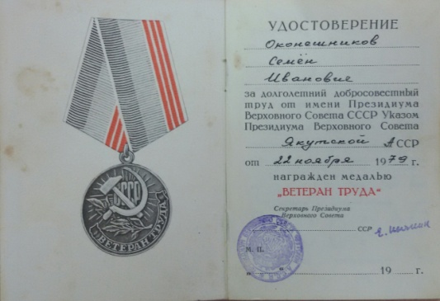

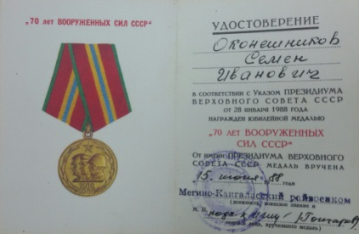

Slide 15
Түмүк

